Slide 1
Herstructurering competitie
Januari 2016

Slide 2
Waarom?
Groot aantal competitiezwemmers halen minima niet
Aanbod competitiezwemmen met minder eisen verbeteren / upgraden
Oudere zwemmers met veel trainingsuren kunnen weinig doortrainen
Trainingsuren voorzien met kleinere bezetting

Slide 3
Oplossing
A-stroom: Zwemmers die naast school hoofdzakelijk bezig zijn met zwemmen.
B-stroom: Zwemmers die graag zwemmen en op niveau, maar naast school en zwemmen nog voldoende tijd wensen voor andere interesses.
Notes:
Eventueel doel of ambitie vermelden, A-stroom meedraaien op Belgische, maar ook voor B-stroom kan dit. Talent is in beide groepen belangrijke factor.

Slide 4
Voorstel indeling zwemmers
A+ | A | B+ | B
Saar Sien Ruben Thomas (TSS) | Hannes Jolien Diels Lore Marie Van Baelen Rhune Michiels Roel Rowen | Ben Bram Jules Kaat Karen Lien Mike Rania Robin Sam Wannes Quinten | Julie

Slide 5
Kadetten en ouder
A⁺-groep:
Individueel traject, filosofie 7/7
A-groep:
7 zwemtrainingen per week (13,5u), 1 conditietraining
3 trainingen per twee weken mogen gemist worden
B⁺-groep:
7 zwemtrainingen per week (9,5u), 1 conditietraining
2 trainingen per week mogen gemist worden
B-groep:
4 zwemtrainingen per week (5u), 1 conditietraining
1 training per week mag gemist worden

Slide 6
Conditietraining en stretching
Dankzij hervorming en spreiding kan dit voor iedereen!
Conditietraining
Kadetten en ouder op nieuwe locatie op vrijdag in twee groepen A/B
Miniemen nog steeds op zaterdag in kelder, maar deze is dan enkel voor onze miniemen
Benjamins niets veranderd
Stretching
Doel elke groep minstens 1 geleide stretching per week
Schema nog uit te werken

Slide 7
Trainingschema Kadetten B
Maandag 17u-18u
Woensdag 17u-18u
Vrijdag 17u-18u
Zaterdag 18u-20u
3 a 5 uur per week
Conditietraining vrijdag 18u30-19u30 (ecogym)

Slide 8
Trainingschema Kadetten B+
Maandag 17u-18u
Dinsdag 17u-18u
Woensdag 17u-19u
Donderdag 17u-18u
Vrijdag 17u-18u
Zaterdag 7u30-9u
Zaterdag 18u-20u
5,5 a 9,5 uur per week
Conditietraining vrijdag 18u30-19u30 (ecogym)

Slide 9
Trainingschema Kadetten A
Maandag 17u-19u
Dinsdag 17u-19u
Woensdag 17u-19u
Donderdag 17u-19u
Vrijdag 17u-19u
Zaterdag 7u30-9u
Zaterdag 18u-20u
21 a 27 uur per 2 weken
Conditietraining vrijdag 19u30-20u30 (ecogym)

Slide 10
Resultaat van veel denkwerk met oog op zoveel mogelijk WINST
Maar, voor iedereen goed doen is onmogelijk
Vergelijking met een spel…

Slide 11
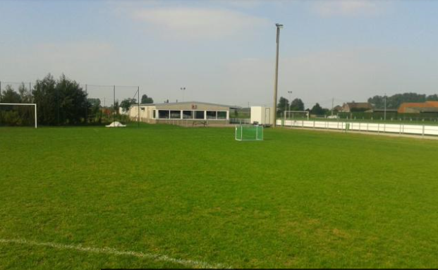
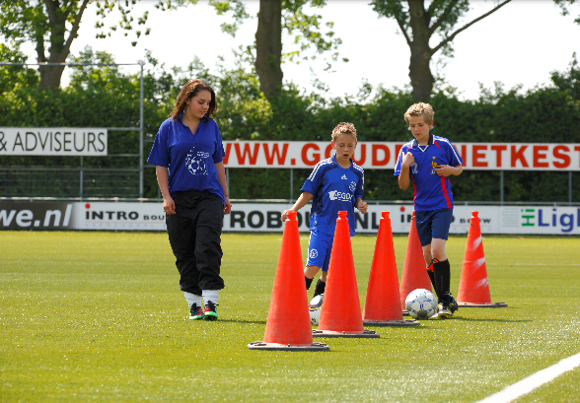
Training
Di 18-20
Do 18-20
24/7

Slide 12
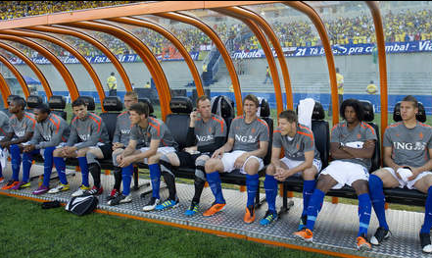
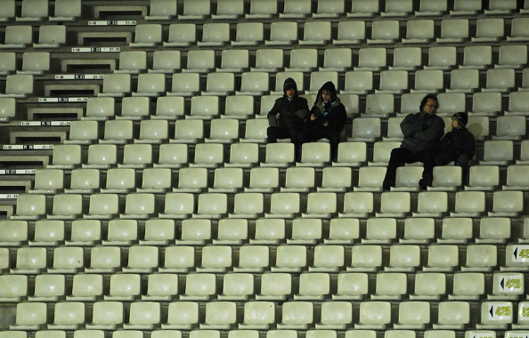
1 training gemist
2 trainingen gemist

Slide 13
Vragen of opmerkingen?

